Slide 1
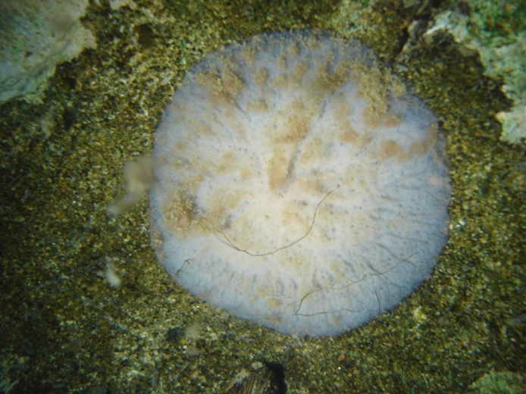
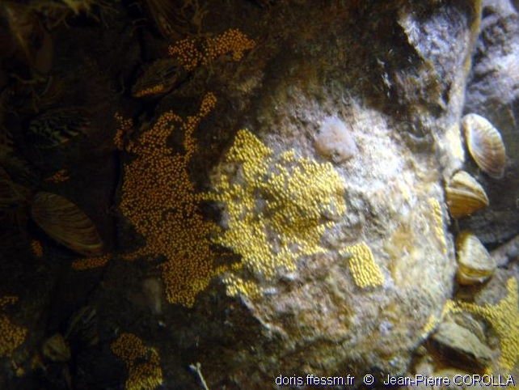
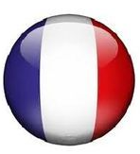
Juillet 21
L’éponge d’eau douce
En été
Spongilla lacustris est l’éponge d’eau douce la plus présente en France. Elle se rencontre dans presque tous les types d’eau douce, indépendamment de la température ou du courant, le plus souvent en eau profonde car elle ne supporte pas la dessiccation. Elle est présente dans la carrière de Beffes.
Spongilla lacustris se présente sous une forme aplatie irrégulière recouvrant le substrat (roche, arbre…). Sa couleur varie du blanc cassé au rouge-brun. Durant l’hiver, elle produit des gemmules qui sont globulaires, parfaitement rondes, habituellement orangées. Le reste de l’éponge dégénère.
Comme toutes les éponges, cette éponge d’eau douce filtre l’eau pour en retenir les particules nutritives. L’eau pénètre par des orifices inhalant (ostiole : les plus petits trous visibles sur l’éponge) et ressort par des orifices exhalant (oscule : les plus gros trous visibles sur l’éponge).
Spongilla lacustris est une espèce hermaphrodite alternante : 1 année l’individu est femelle et l’autre année il est mâle et ainsi de suite. Elle se reproduit selon 2 modes.
Reproduction sexuée: les spermatozoïdes se forment au début de l'été et sont entraînés par l’eau jusqu’aux ovocytes. Les œufs fécondés donnent naissance à des larves qui nagent librement pendant douze heures avant de se fixer. Elles se dirigent d’abord vers la surface (attirées par la lumière) puis vers l’ombre pour se fixer. Ce comportement assure la dissémination de l’espèce. La croissance dure jusqu'à l'automne où l'éponge atteint une taille de 3 à 20 mm.
Reproduction asexuée: soit par fragmentation (une éponge broyée est capable de se régénérer) soit après l’hiver (les gemmules donnent vie à une nouvelle éponge, clone de l’éponge de l’année précédente).
Spongilla lacustris a une odeur iodée typique, assez désagréable. Elle a peu de prédateur.
Evitez de toucher Spongilla lacustris lorsque vous êtes en plongée. Cette éponge a la consistance du yaourt et s'effrite au simple contact de vos doigts. Attention également à vos bulles d'air.
En hiver, sous forme de gemmules
Origine du nom :
Lacustris vient du latin : eau dormante, lac, étang.
Eponge d’eau douce=
Freswater sponge
Source : site doris.FFESSM.fr

